Slide 1
資訊安全分析與系統實戰
學生:董宸維
學號:A100E111
老師:恩師龍大大大

Slide 2
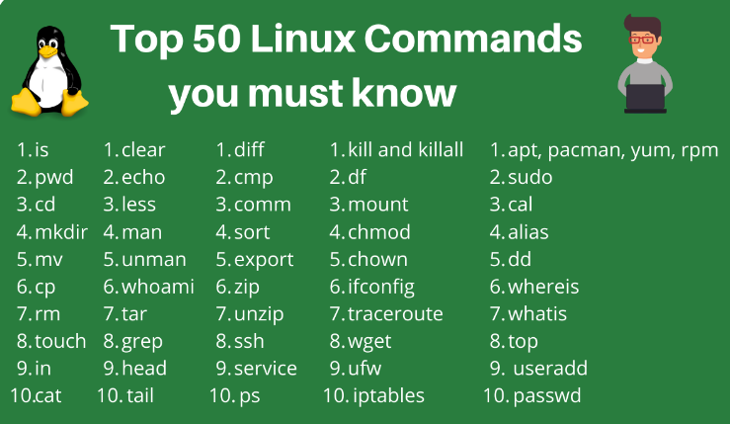
Linux常用指令
Linux Commands
https://www.hostinger.com/tutorials/linux-commands
https://www.digitalocean.com/community/tutorials/linux-commands
ls
cat

Slide 3
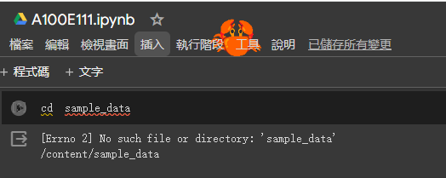

Slide 4
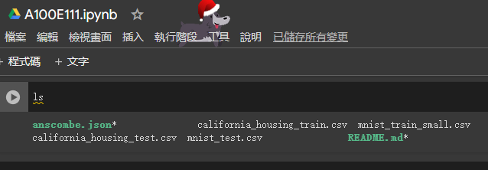

Slide 5
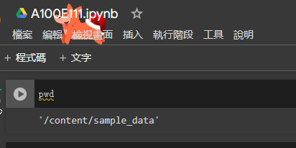

Slide 6
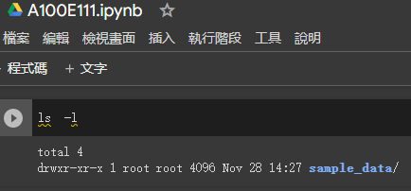

Slide 7
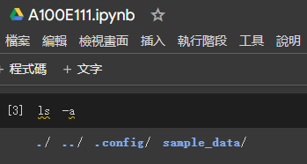

Slide 8
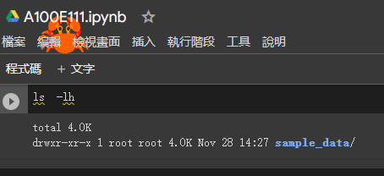

Slide 9
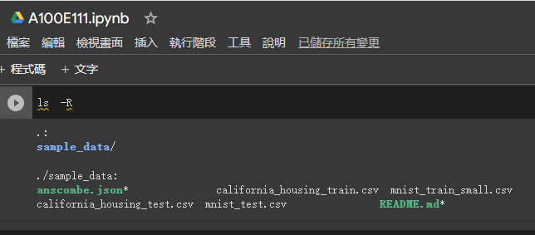

Slide 10
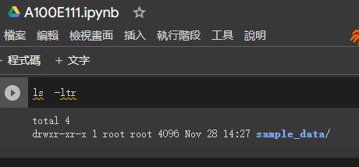

Slide 11
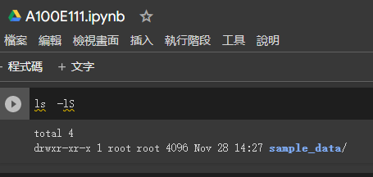

Slide 12
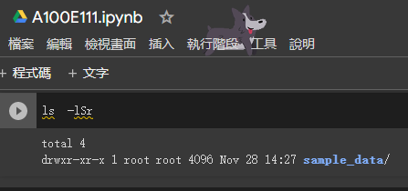

Slide 13
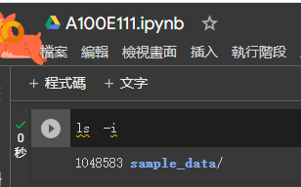

Slide 14
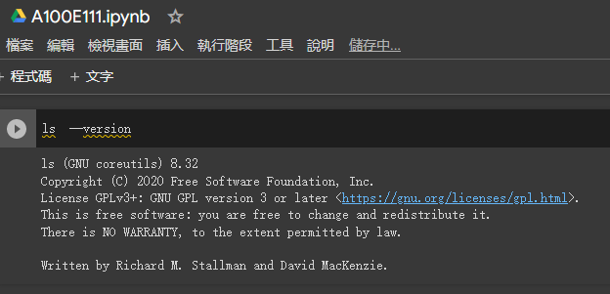

Slide 15
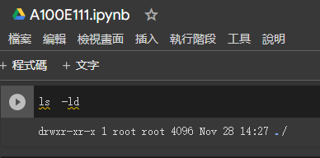

Slide 16
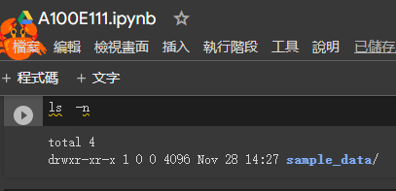

Slide 17
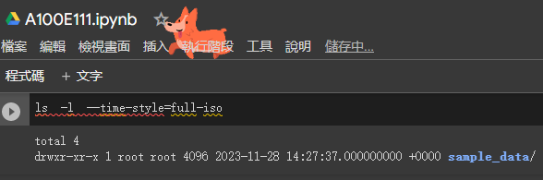

Slide 18
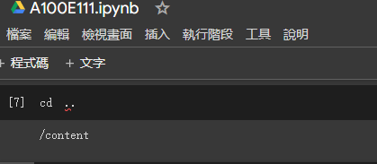

Slide 19
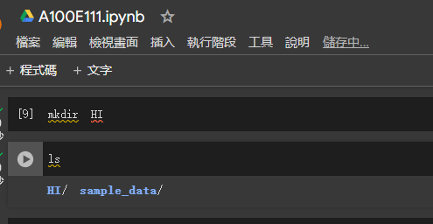

Slide 20
Windows常用指令

Slide 21
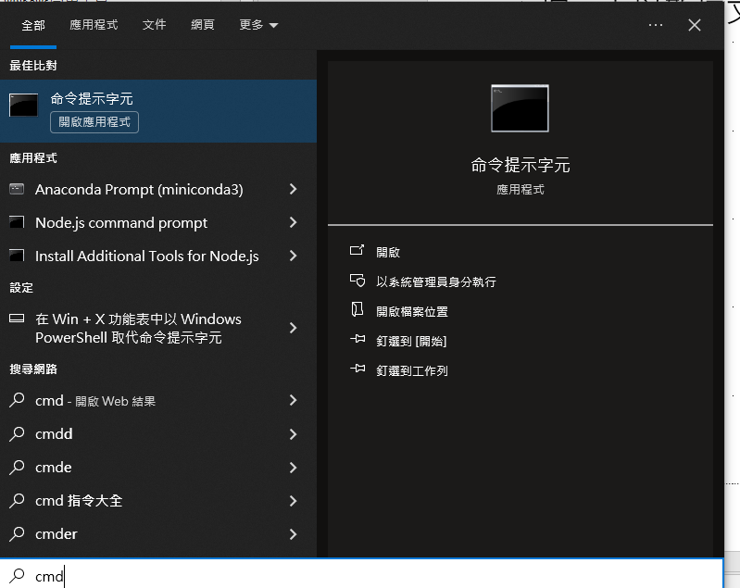
cmd

Slide 22
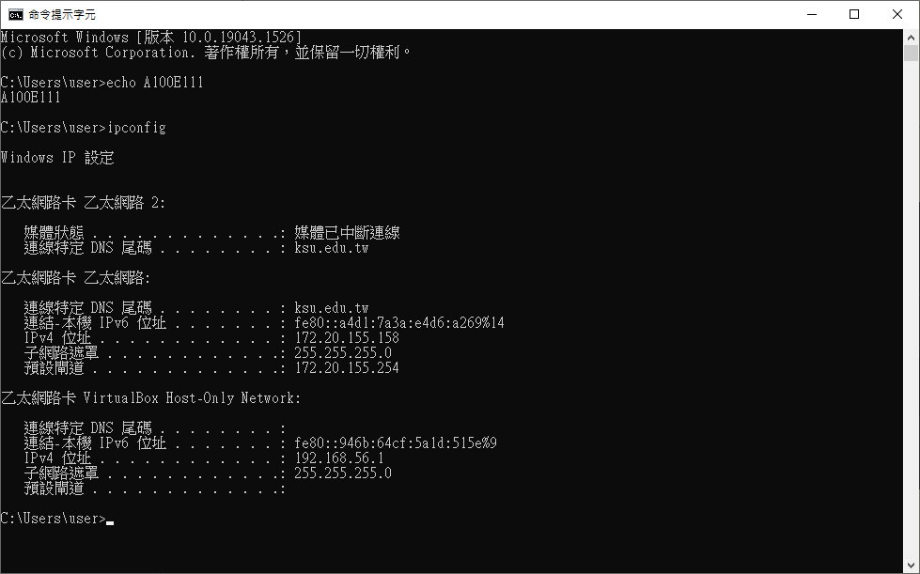
ipconfig

Slide 23
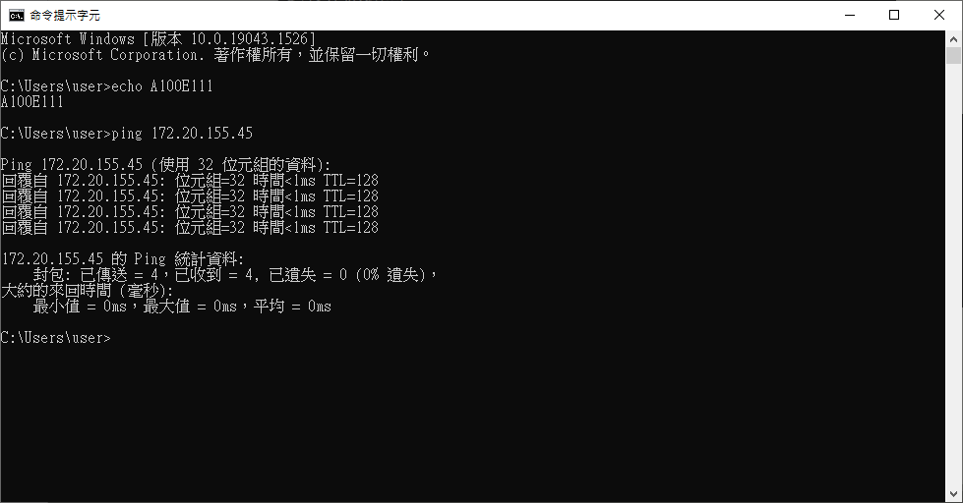
ping

Slide 24
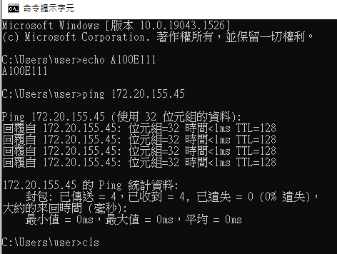
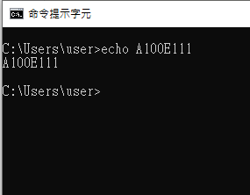
cls:清除螢幕

Slide 25
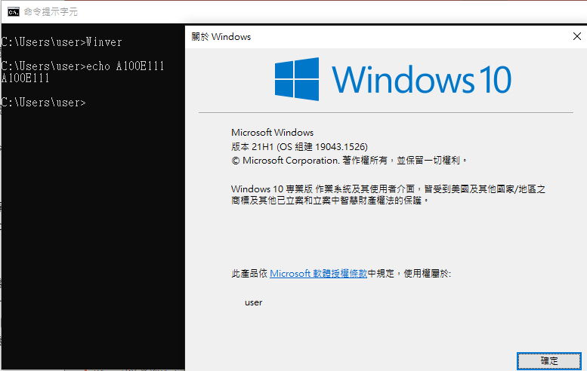
Winver:查詢當前Windows版本

Slide 26
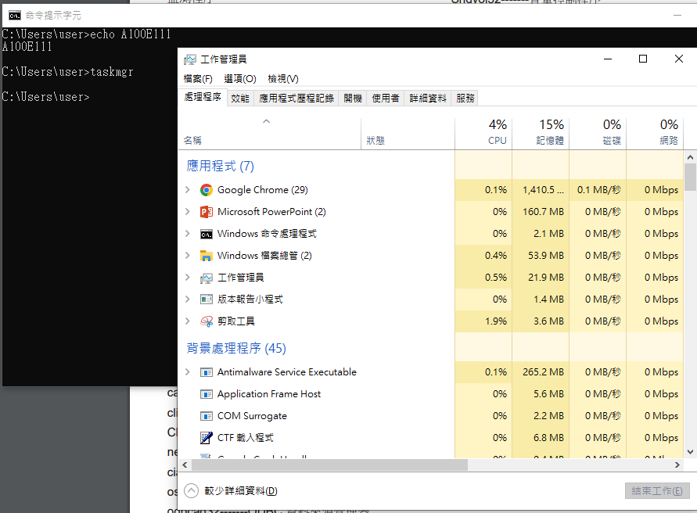
Taskmgr:啟動工作管理員

Slide 27
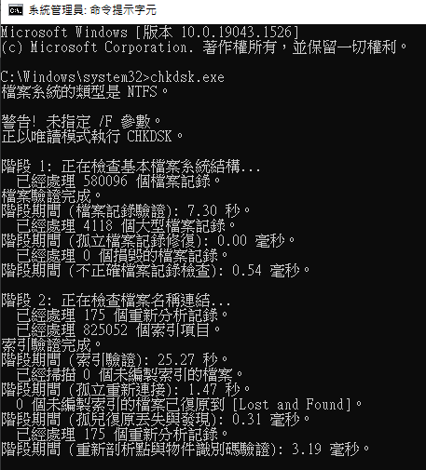
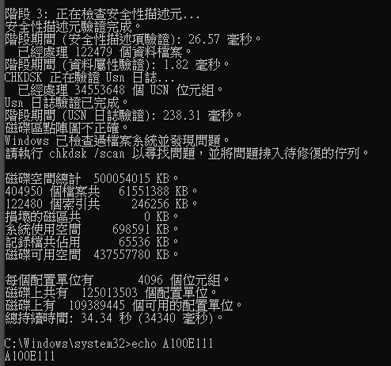
chkdsk.exe:Chkdsk 磁牒檢查

Slide 28
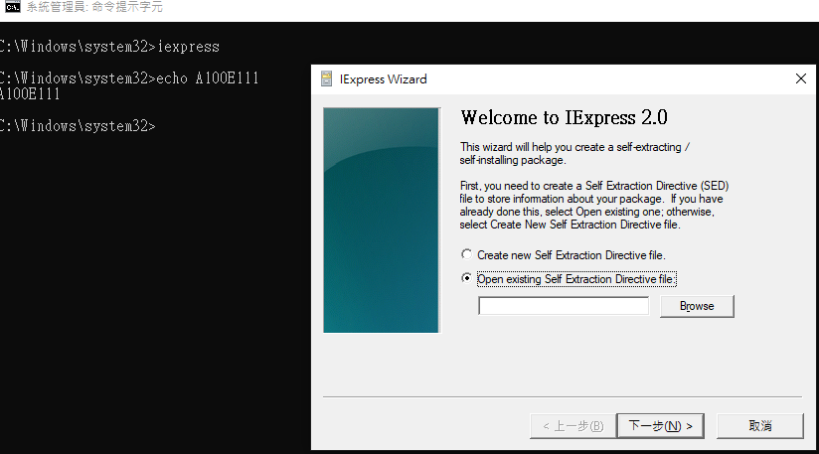
Iexpress:木馬捆綁工具，系統自帶

Slide 29
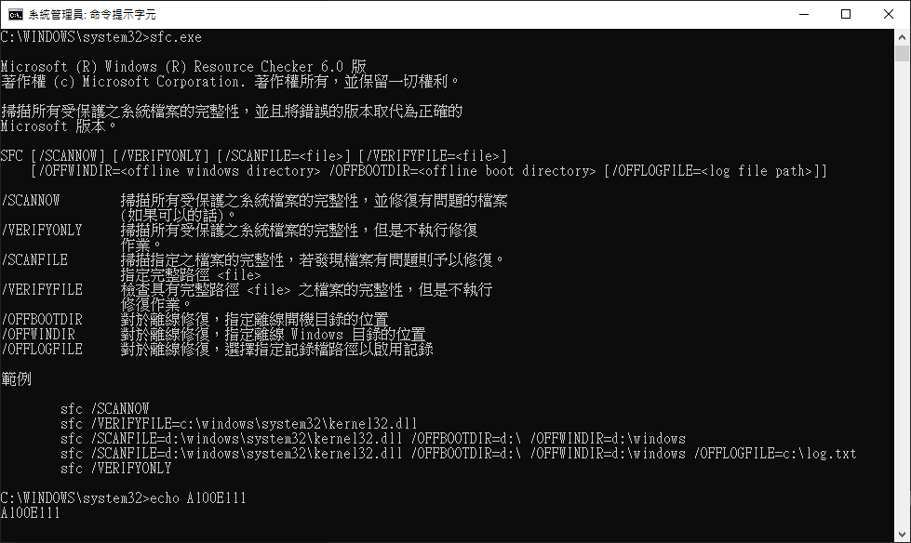
sfc.exe:系統檔案檢查器

Slide 30
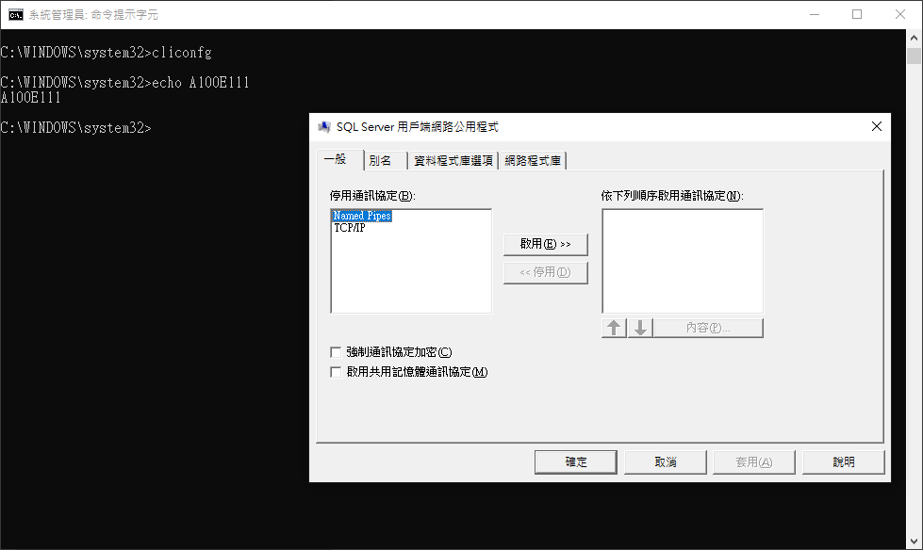
Cliconfg:SQL SERVER 客戶端網路實用程序

Slide 31
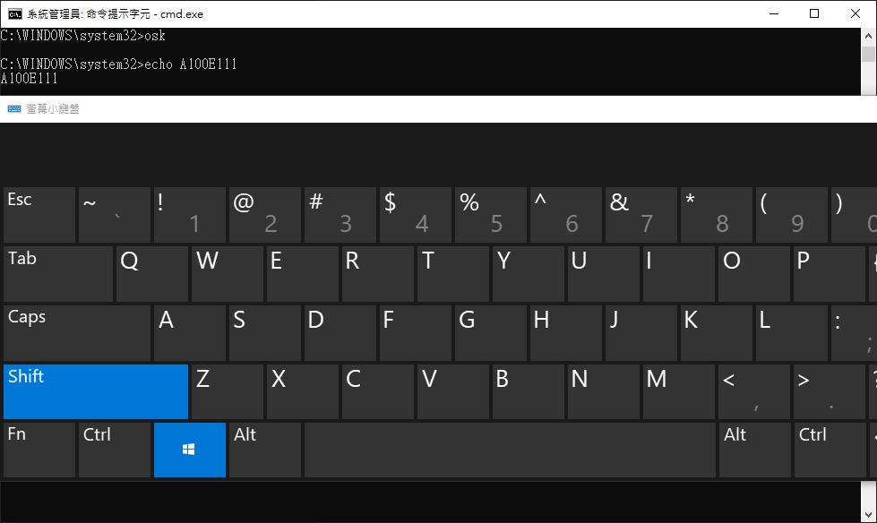
Osk:打開螢幕鍵盤

Slide 32
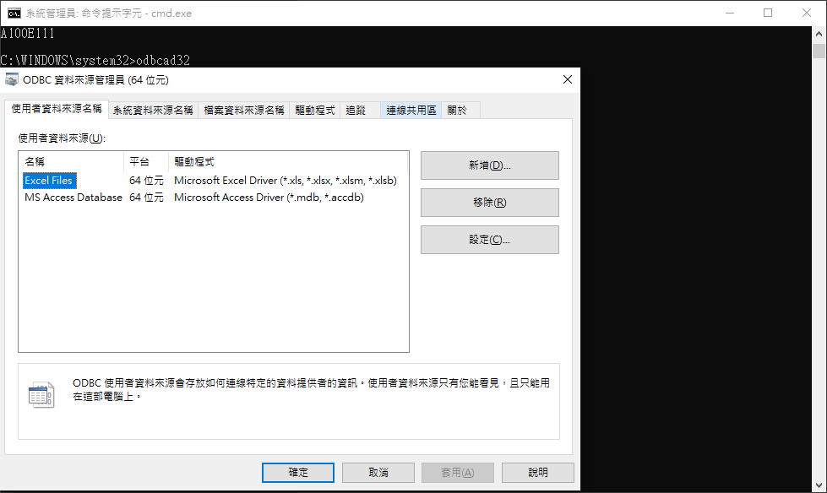
Odbcad32:ODBC數據源管理器

Slide 33
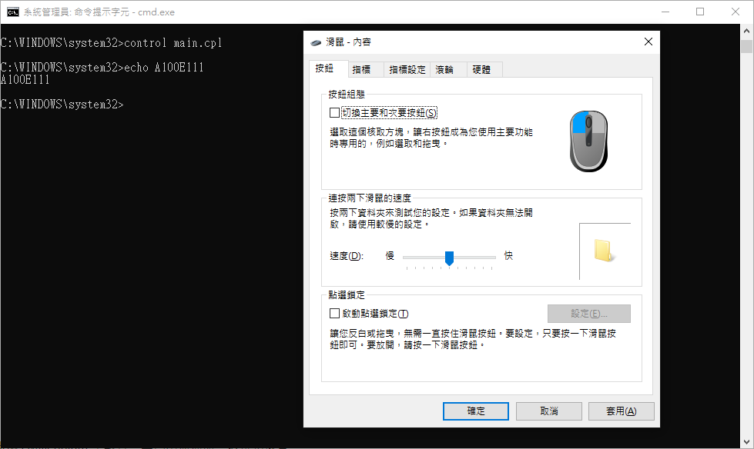
control main.cpl:滑鼠內容

Slide 34
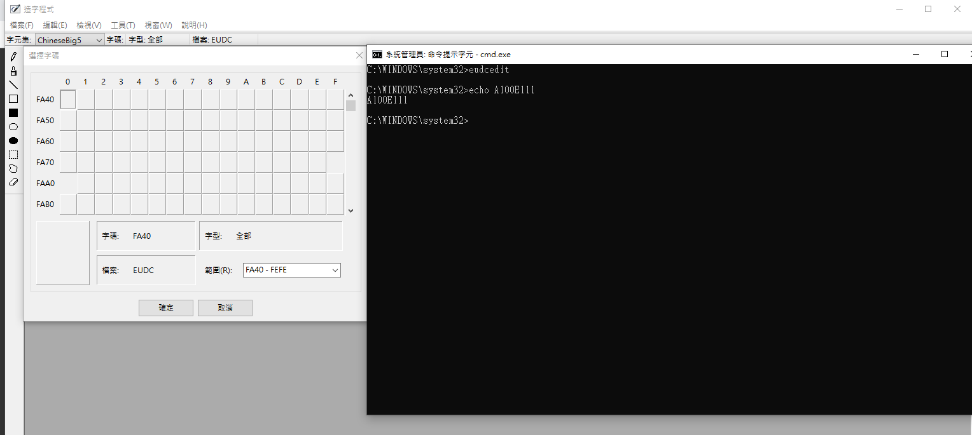
eudcedit:造字程式

Slide 35
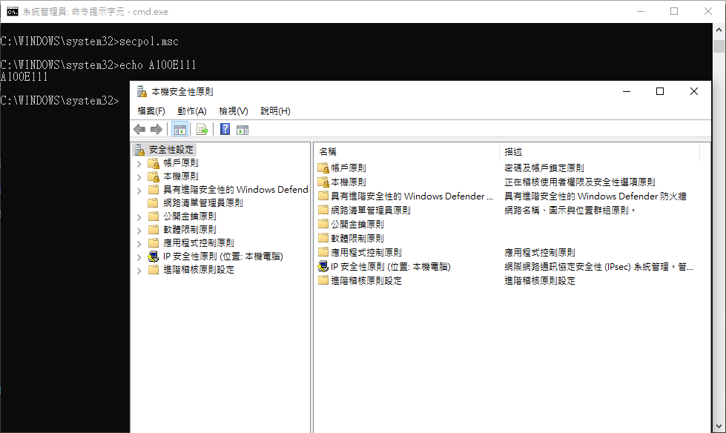
secpol.msc:本機安全策略

Slide 36
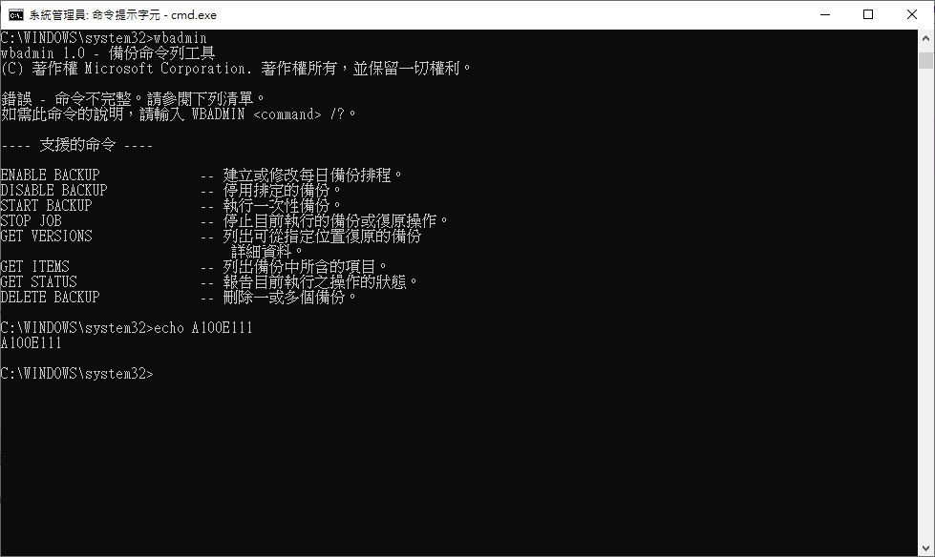
Wbadmin:系統備份和還原

Slide 37
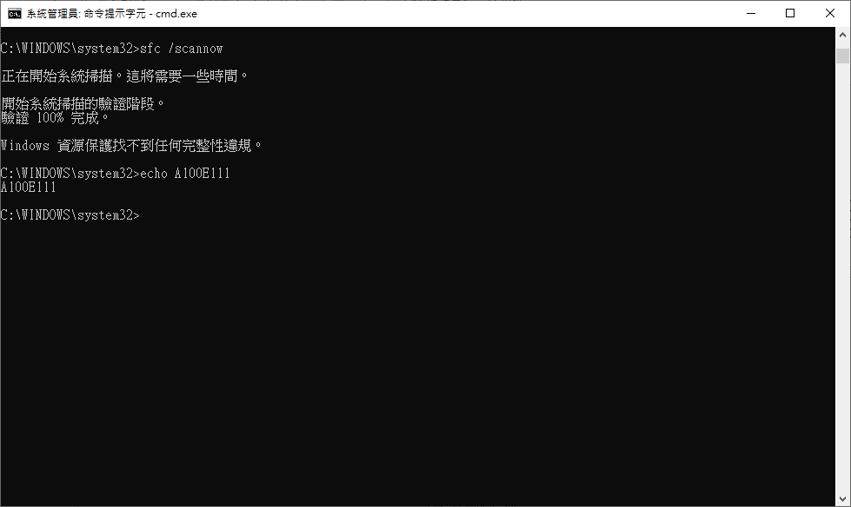
sfc /scannow:掃描錯誤並復原

Slide 38
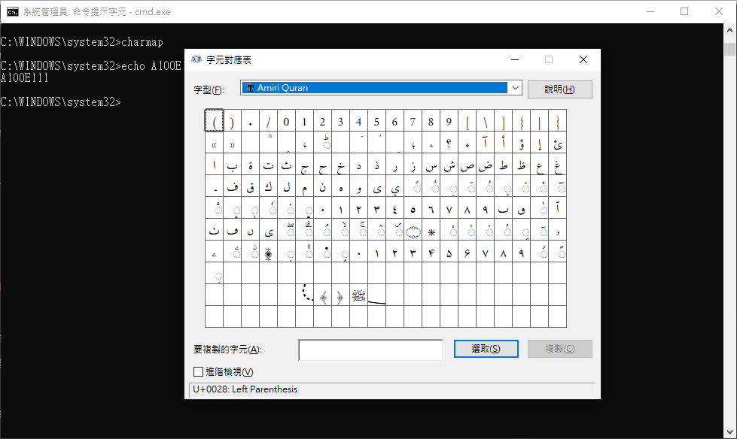
Charmap:啟動字元對應表

Slide 39
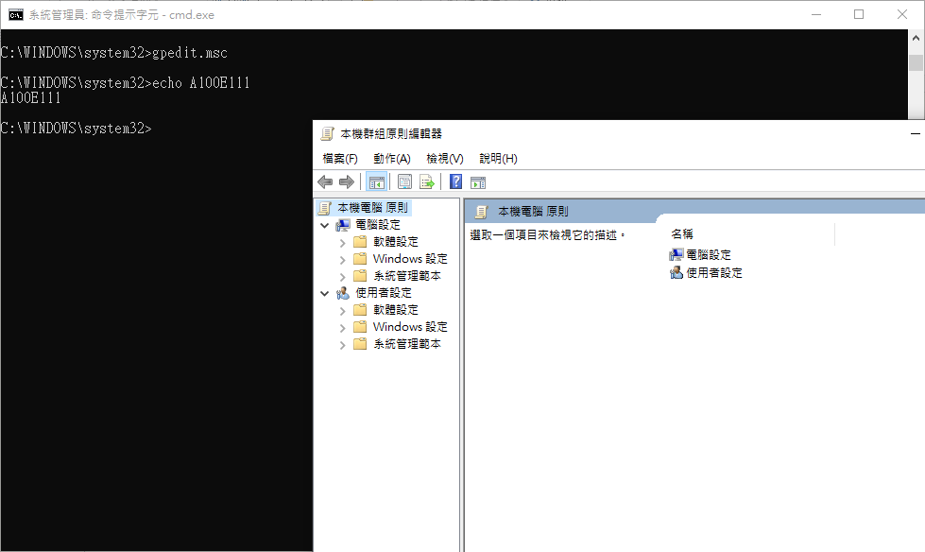
gpedit.msc:本機群組原則編輯器

Slide 40
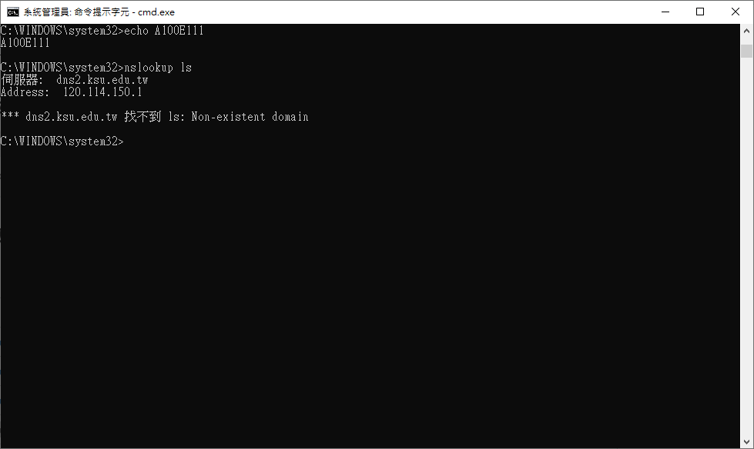
nslookup ls:列出 DNS 網域的資訊

Slide 41
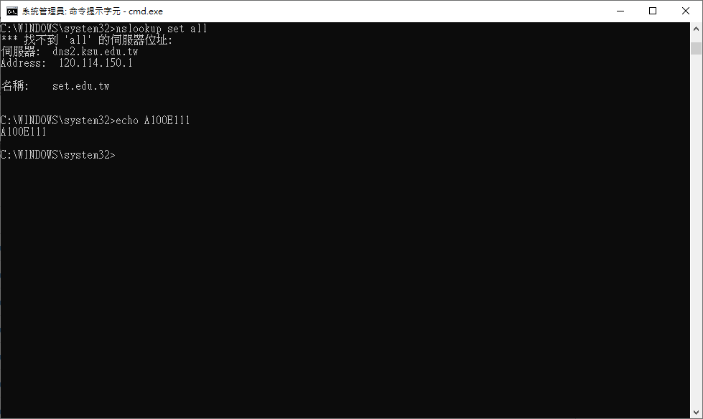
nslookup set all:列印組態設定的目前值

Slide 42
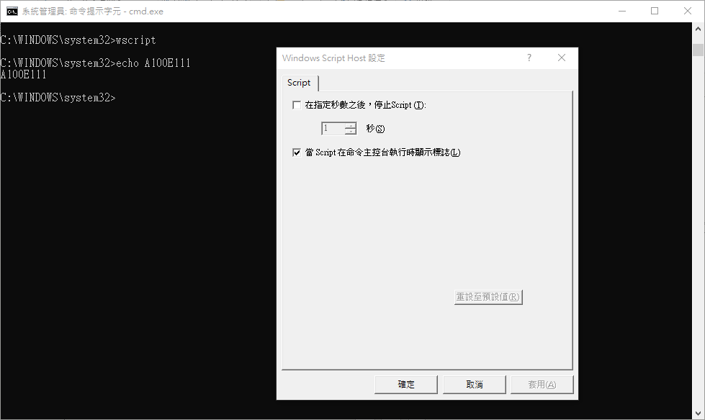
Wscript:windows指令碼宿主設定

Slide 43
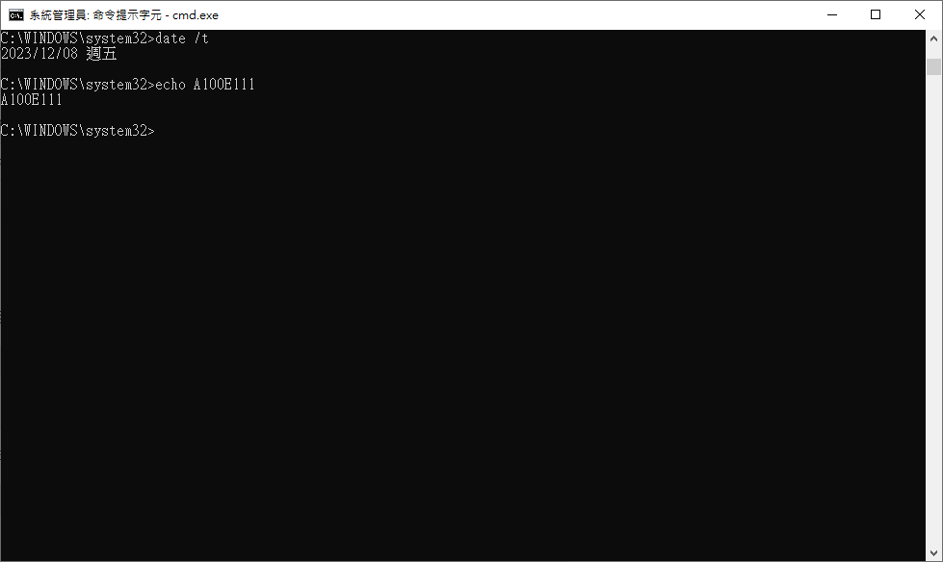
date /t:目前的系統日期

Slide 44
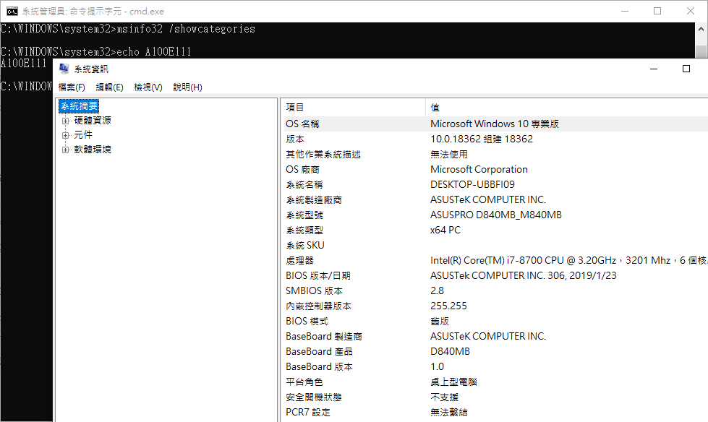
msinfo32 /showcategories:啟動系統資訊

Slide 45
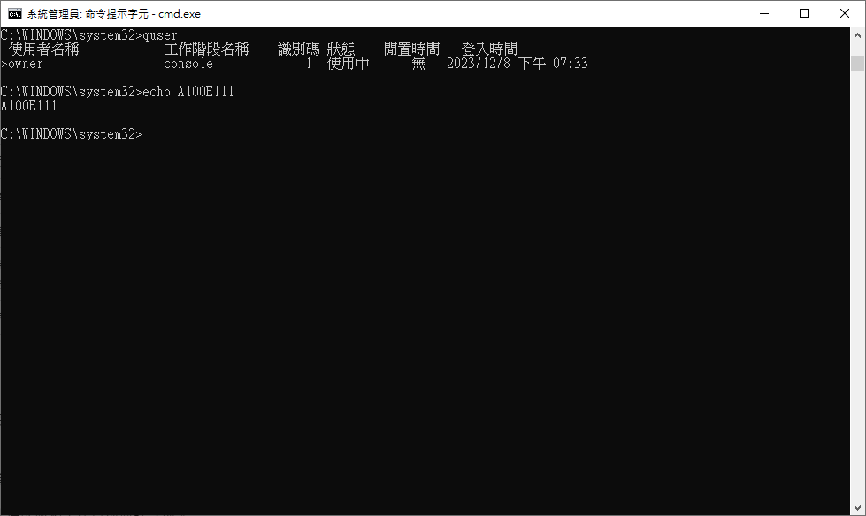
quser:顯示登入系統之所有使用者的相關資訊

Slide 46
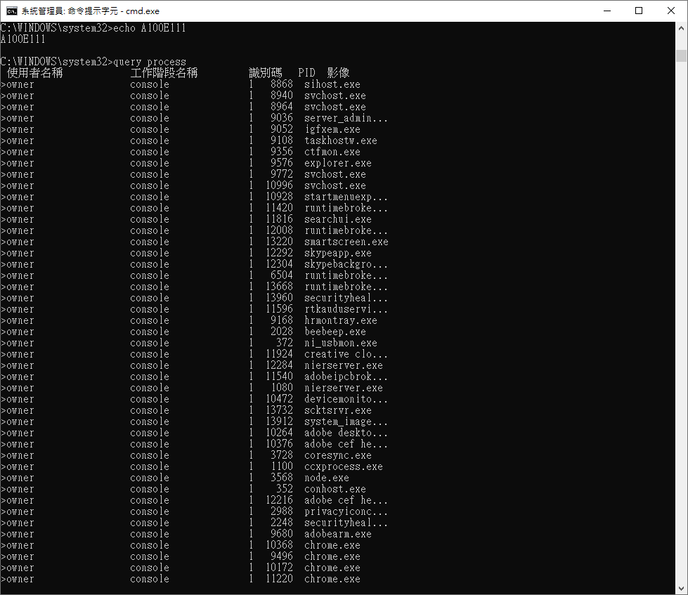
query process:顯示遠端桌面工作階段主機伺服器上執行之進程的相關資訊

Slide 47
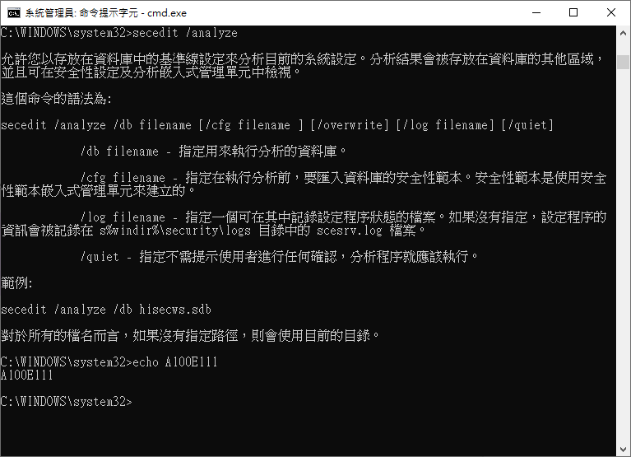
secedit /analyze:可讓您根據儲存在資料庫中的基準設定來分析目前的系統設定。 分析結果會儲存在資料庫的個別區域中，而且可以在安全性設定和分析嵌入式管理單元中檢視

Slide 48
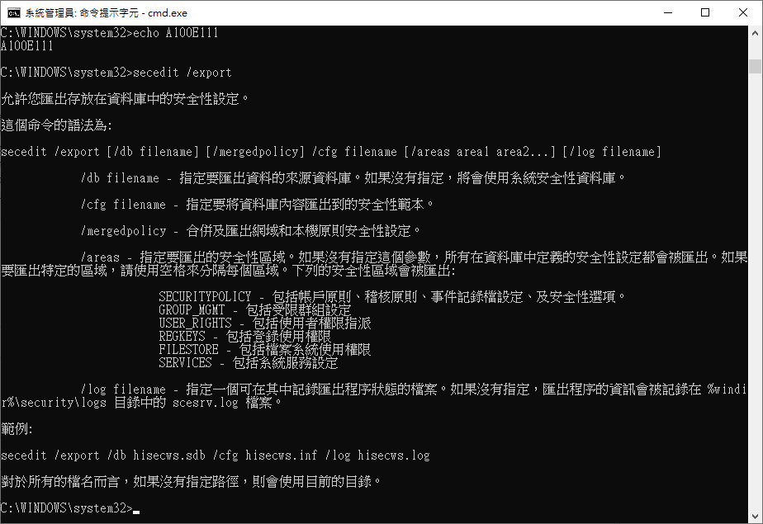
secedit /export:可讓您匯出儲存在資料庫中的安全性設定

Slide 49
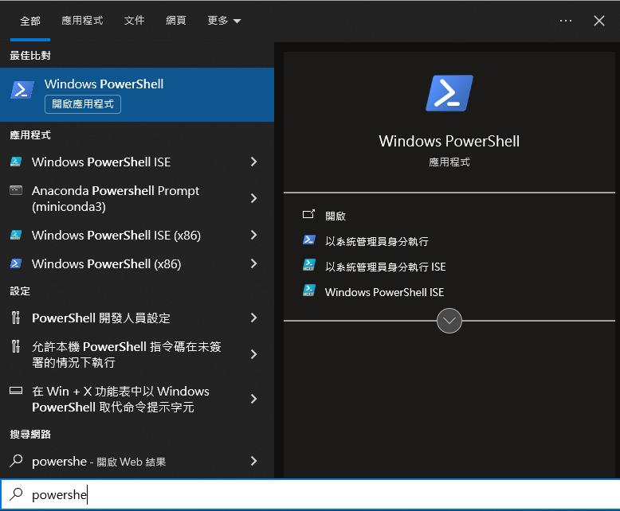
Windows powershell常用工具

Slide 50
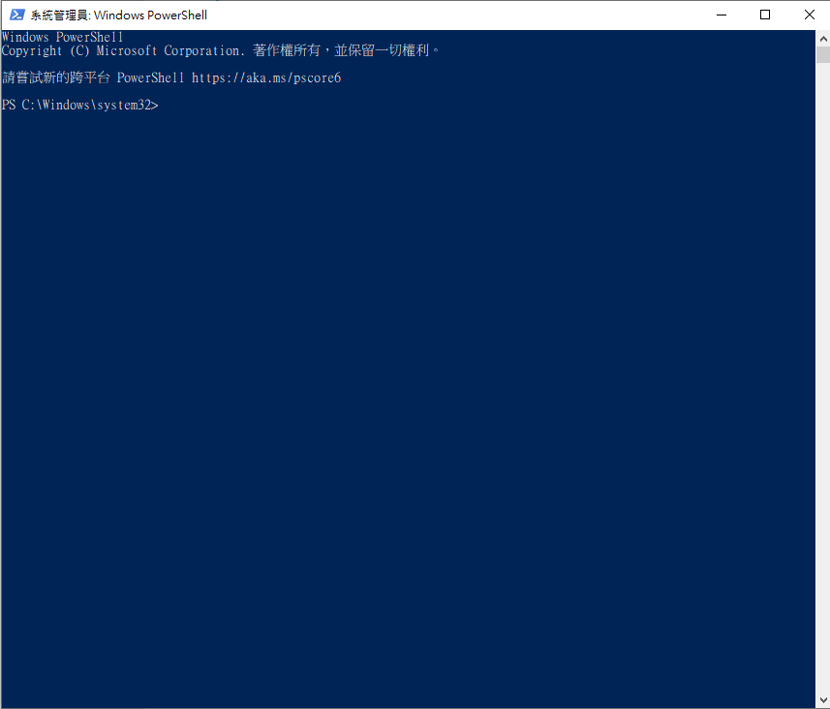

Slide 51


